Slide 1

Mon Frère
Créé par: Amelieke Dillen – 6EMb

Slide 2
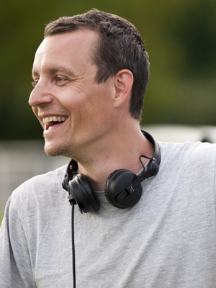
Information générale
Julien Abraham, 2019
  Réalisateur + scénariste français
Thèmes
  Violence domestique
  Harcèlement
  Pression de pairs
  …

Slide 3
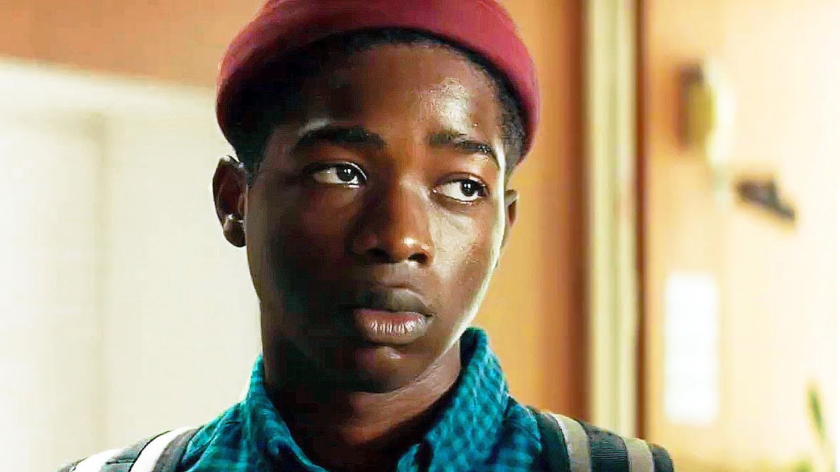
L’histoire
Teddy
  Meurtre de son père
  Centre pour mineurs
  L’issue finale du procès
Comment?

Slide 4
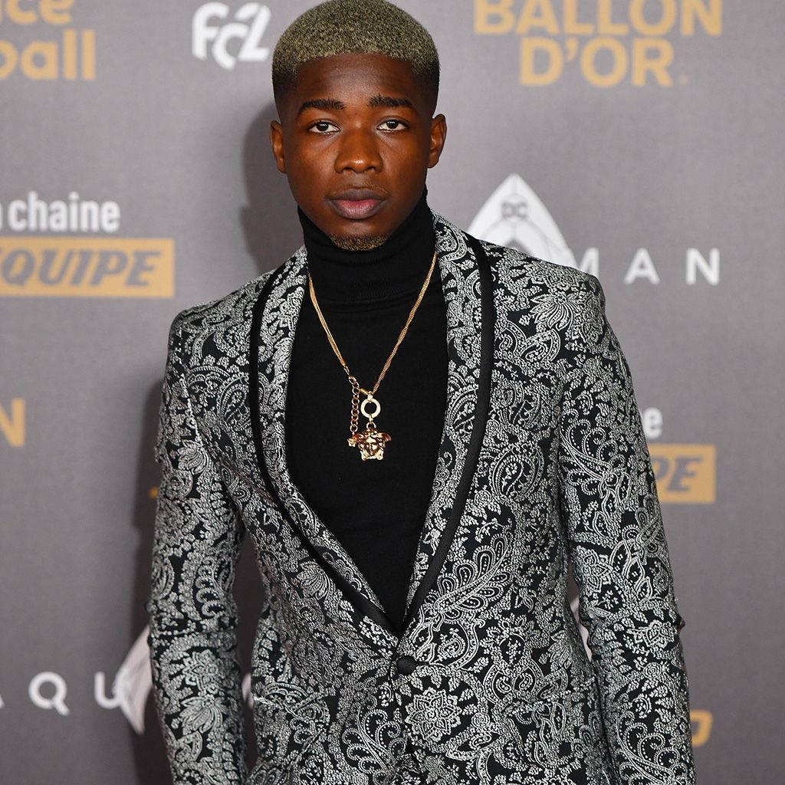
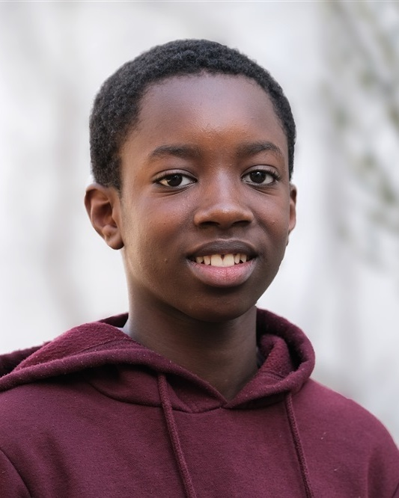
Personnages
Teddy
  Personnage principal
  MHD, ou Mohammed Sylla
Andy
  Le petit frère
  Au début: sans importance
  Youssouf Gueye

Slide 5
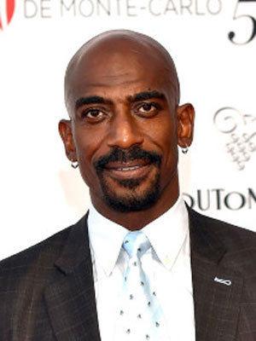
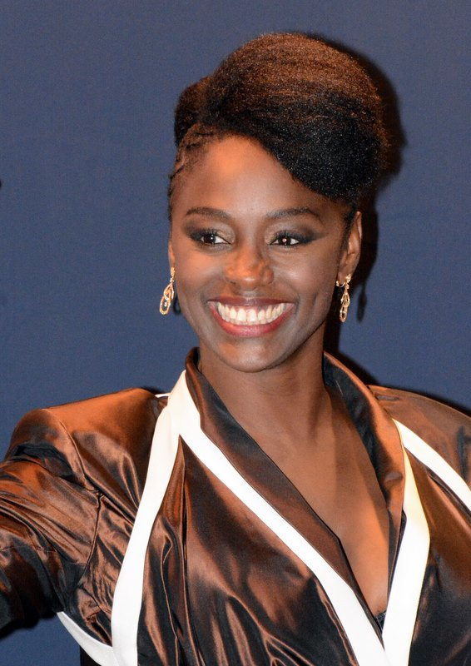
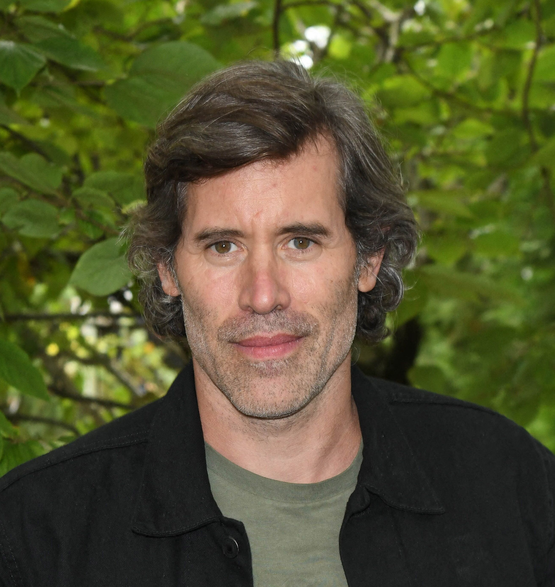
Personnages
Le père d’Andy et de Teddy
  Construction du film
  Mark Grosy
Les compagnons (Claude & Igor)
  Guidé Teddy: boxer + gérer la ‘culpabilité’
  Claude: Aïssa Maïga (nombreux grands projets)
  Igor: Jalil Lespert (divers rôles)

Slide 6
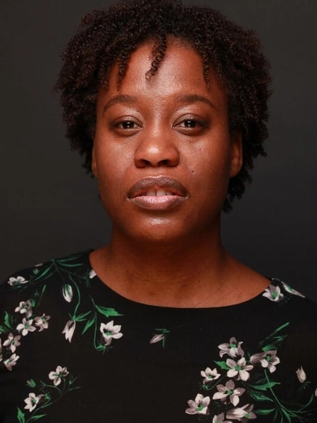
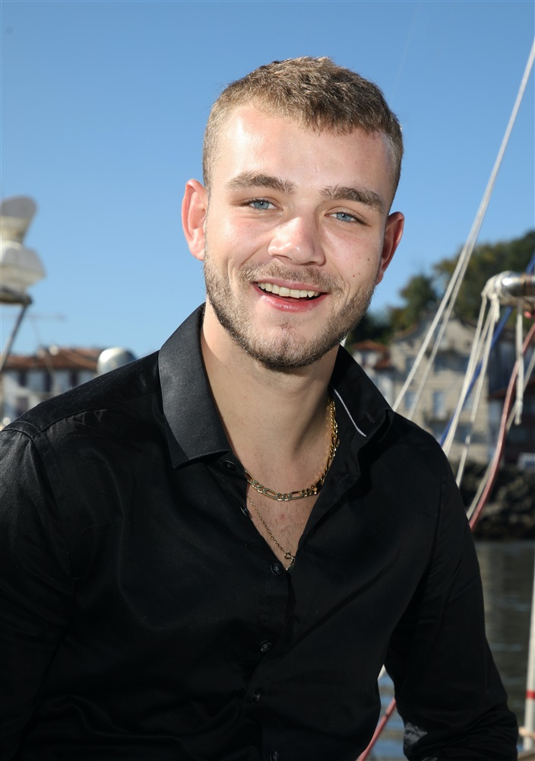
Personnages
La mère de Teddy
  Néva Kéhouane
Enzo
  L’un des jeunes
  Darren Muselet

Slide 7

Le titre
‘Mon Frère’
  Andy = coupable
  Teddy: protéger
  Approprié + bien choisi

Slide 8
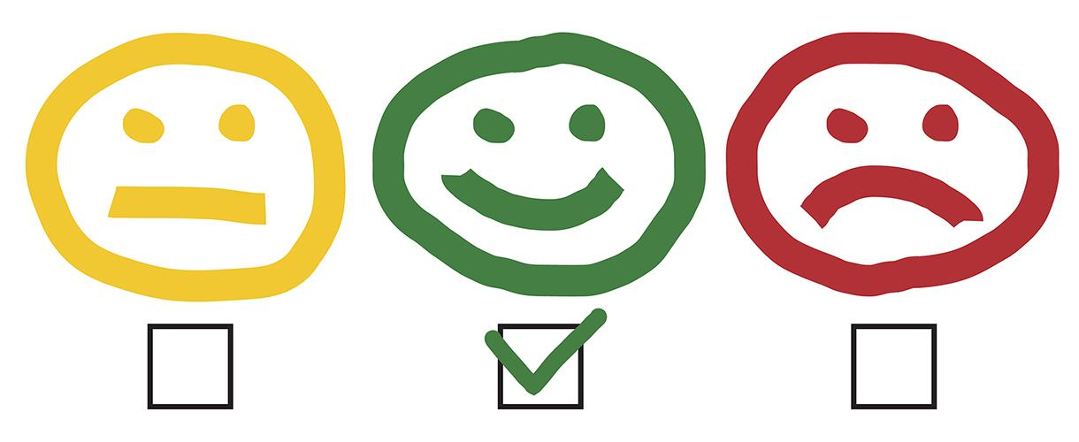
Mon opinion
Bon film
Fortement recommandé
Chaotiques
La fin: bizarre

Slide 9
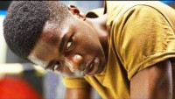
La BD

